Slide 1
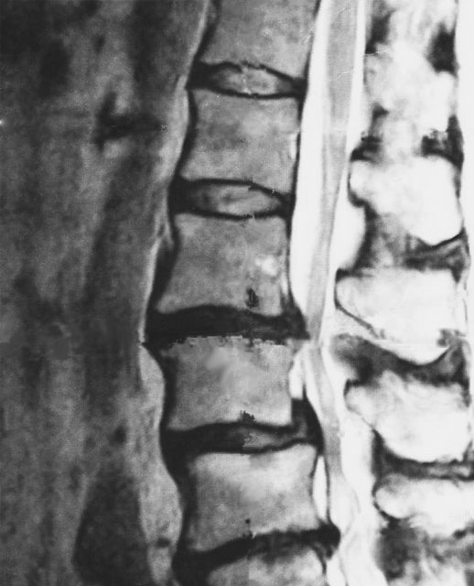
坐骨神経痛
で
お困りの方はコチラ

